Slide 1
Воспитание будущего читателя
Выступающий:
Марголина А.В.
воспитатель подготовительной к школе группы

Slide 2
Детская книга при всей ее внешней простоватости –
вещь исключительно тонкая и не поверхностная,
лишь гениальному взгляду ребенка, лишь мудрому терпению взрослого
доступны ее вершины.
Удивительное искусство – детская книжка!
Л.Токмаков

Slide 3
Изучая проблему и
актуальность семейного
чтения, появилась идея
не только оказать
родителям помощь
при ознакомлении детей с
художественной литературой, но и помочь взрослым
овладеть основными навыками художественного чтения и
рассказывания, а так же умению анализировать
произведение.

Slide 4
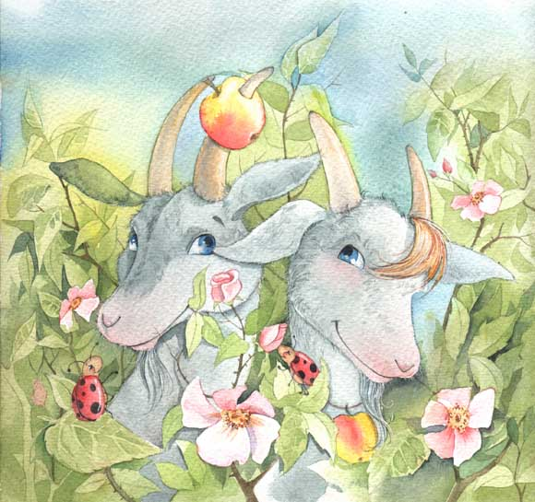
Узбекская народная сказка «Упрямые козы»

Slide 5
«В чудной стране»
В одной стране,
В чудной стране,
Где не бывать
Тебе и мне,
Ботинок черный язычком
С утра лакает молочко
И целый день в окошко
Глазком глядит картошка.
Бутылка горлышком поет,
Концерты вечером дает,
А стул на гнутых ножках
Танцует под гармошку.
В одной стране,
В чудной стране...
Ты почему не веришь мне?
«Письмо»
Вы знаете, а сочинить письмо
Не так-то просто.
Я пробовал сегодня.
Написал:
«Дедуля, здравствуй,
Как ты поживаешь?»
И подписал «Алеша».
Придумать больше
Ничего не мог.
А вы писали письма?
Правда трудно?
Ирина Токмакова

Slide 8
Нам кажется, что
детская поэзия это развлечение,
на самом деле в ней заложен глубокий смысл
и
очень трудно его почувствовать, осмыслить.

Slide 9
Викторина для родителей.

Slide 10
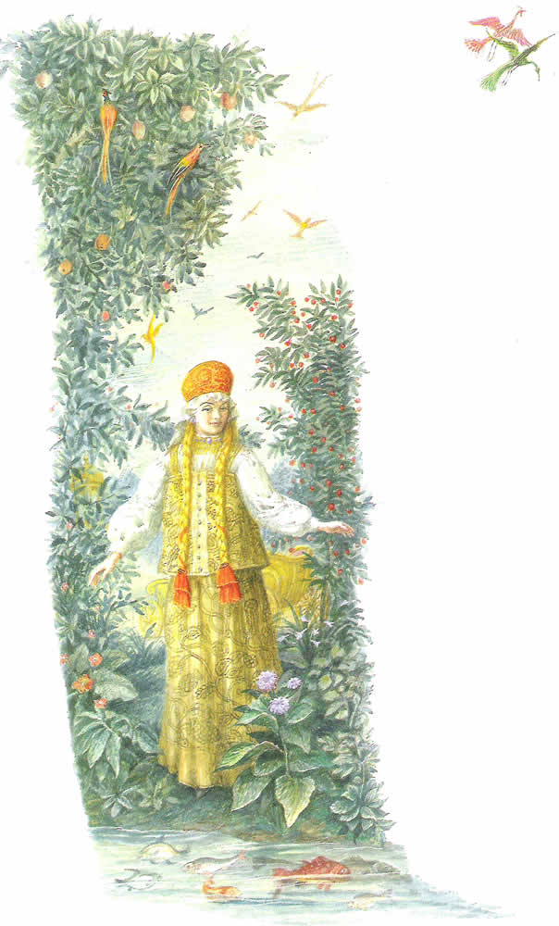
Аксаков С.Т. «Аленький цветочек»

Slide 11
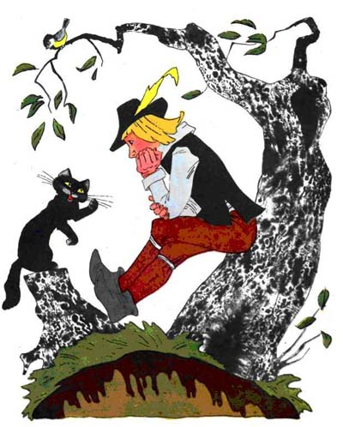
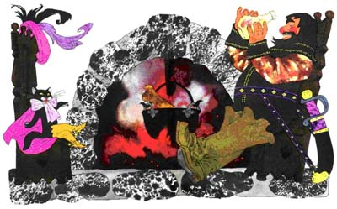
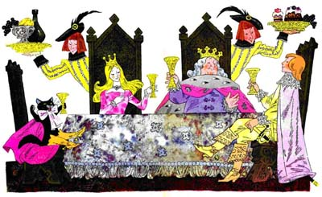
Перро Ш. «Кот в сапогах»

Slide 12
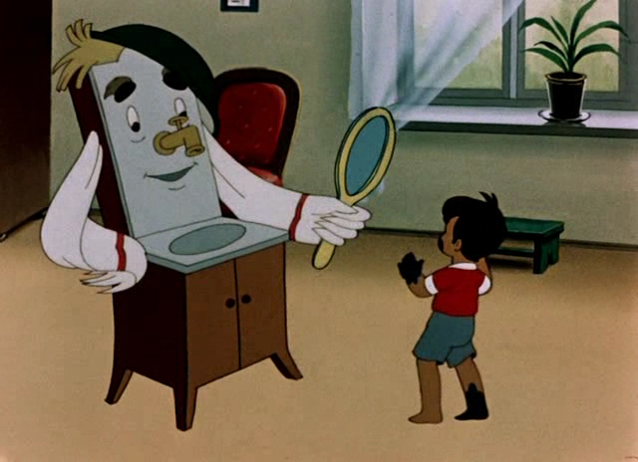
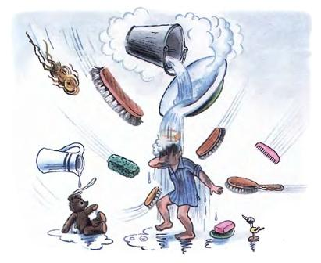
Чуковский К.И. «Мойдодыр»

Slide 13
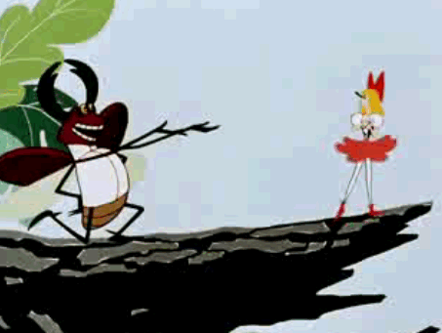
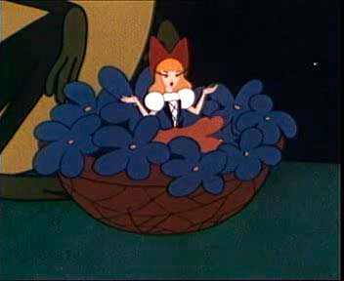
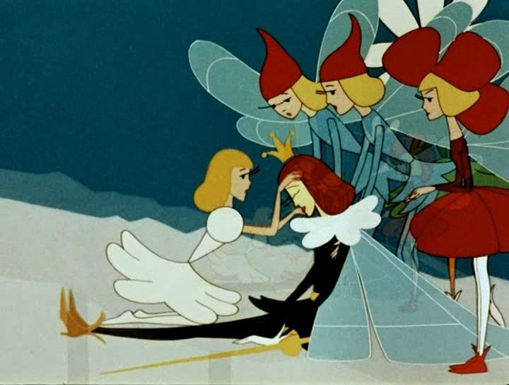
Андерсен Г.Х. «Дюймовочка»

Slide 14
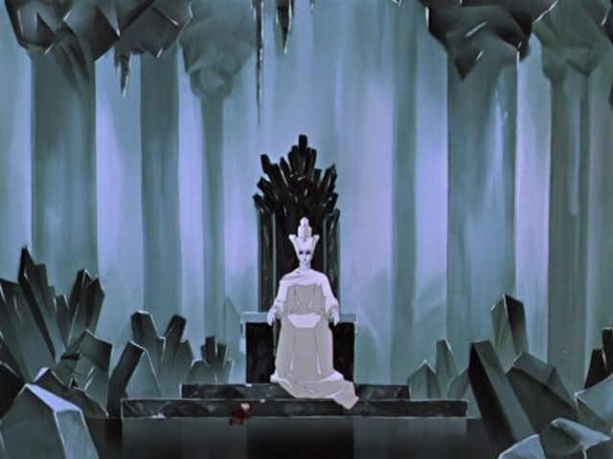
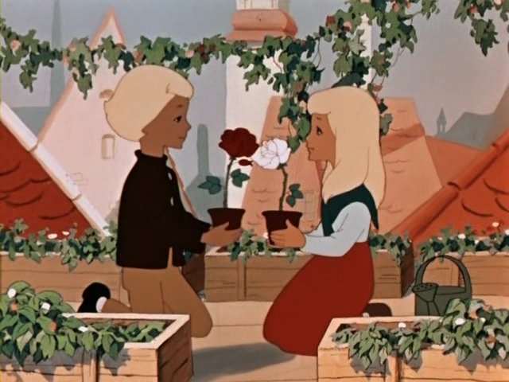
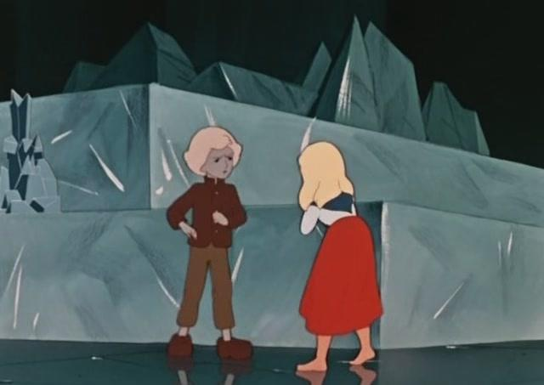
Андерсен Г.Х. «Снежная королева»

Slide 15
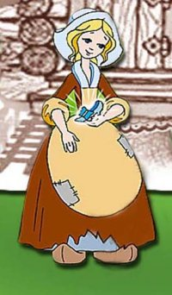
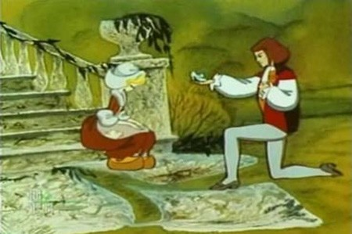
Перро Ш. «Золушка»

Slide 16
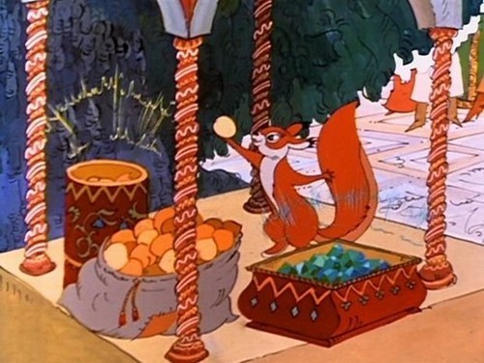
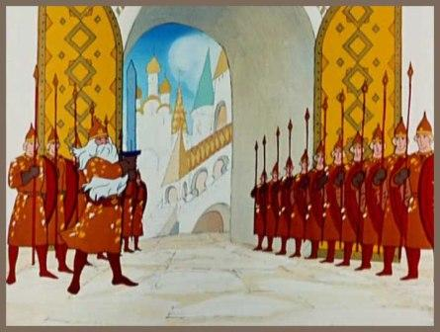
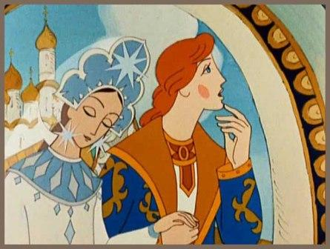
Пушкин А.С. «Сказка о царе Салтане»

Slide 17
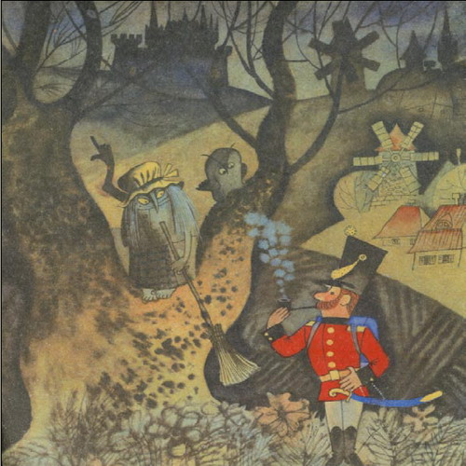
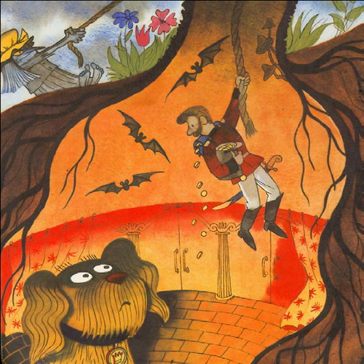
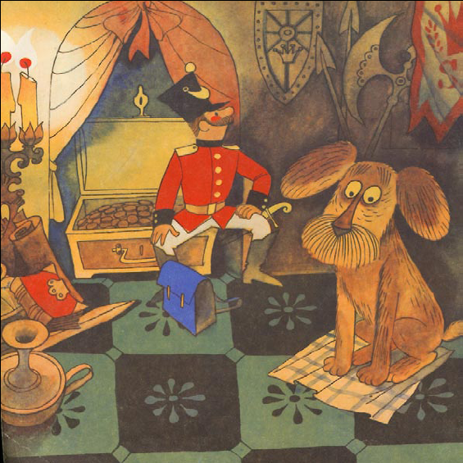
Андерсен Г.Х. «Огниво»

Slide 18
Не отказывайте ребенку почитать, читайте вместе с ним. Читайте по очереди. Возвращайтесь к прочитанному через некоторое время. Переживайте вместе с ним судьбу героя, поощряйте ребенка своим вниманием. И вы увидите какое это удовольствие читать книги. Как меняется ваш ребенок.

Slide 19
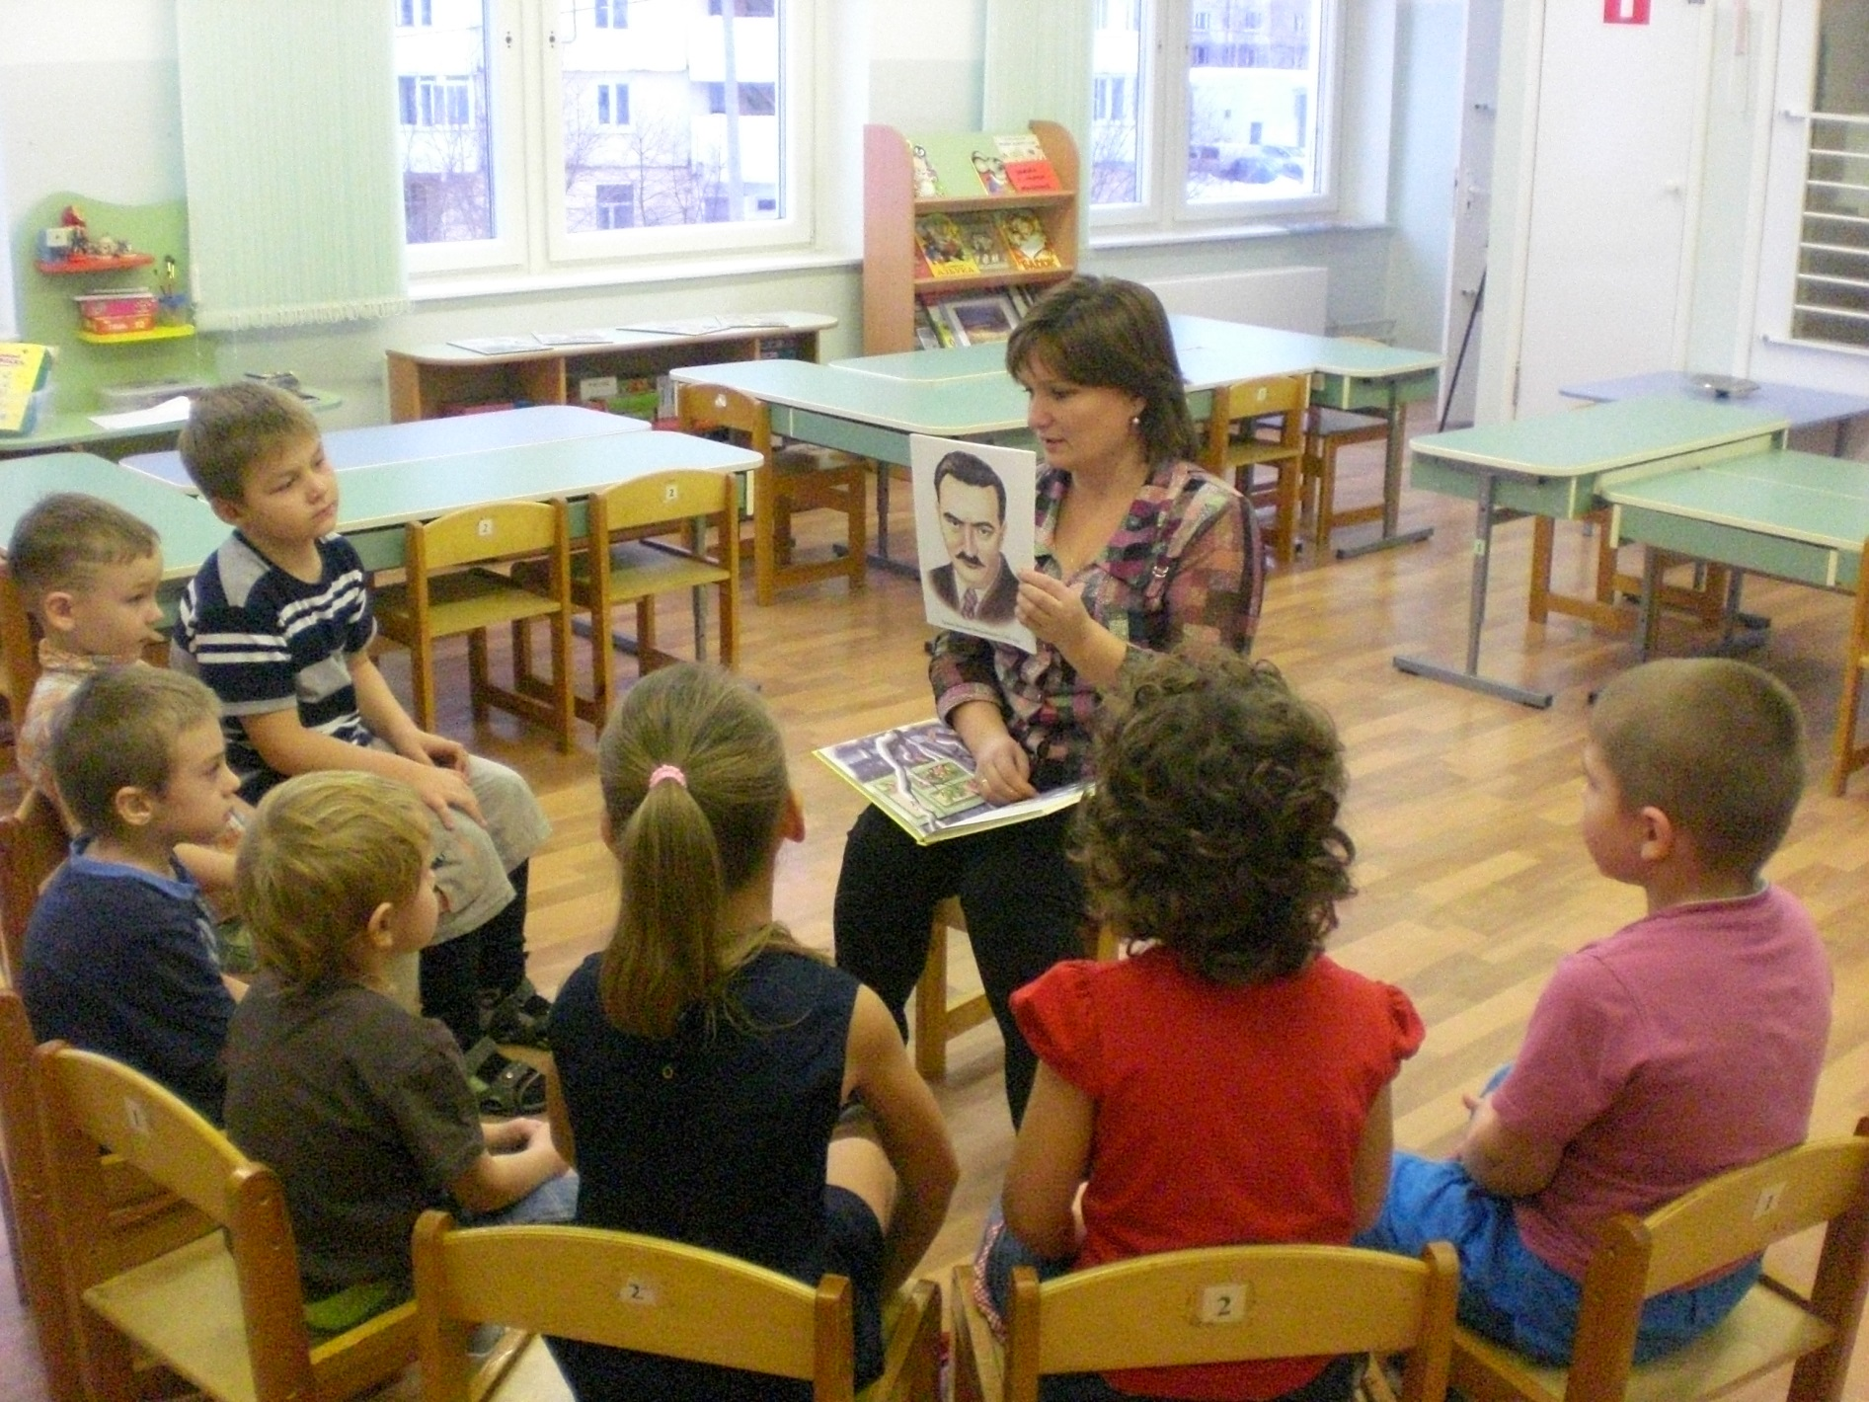

Slide 20
СПАСИБО ЗА ВНИМАНИЕ

